Slide 1
JDBC (JAVA DATABASE CONNECTIVITY)

Slide 2
ÍNDICE
1.- ¿Qué es JDBC?
2.-¿Para qué sirve?
3.-¿Cómo se utiliza?
-Como conectar la BD a java
-Como utilizarla

Slide 3
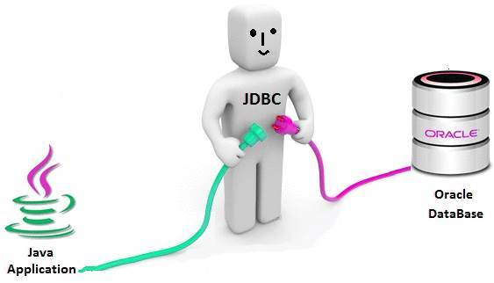
¿QUÉ ES JDBC?
Es una API que permite la ejecución de operaciones sobre bases de datos desde el lenguaje de programación Java, independientemente del sistema operativo donde se ejecute o de la base de datos a la cual se accede, utilizando el dialecto SQL del modelo de base de datos que se utilice.
Para utilizar una base de datos particular, el usuario ejecuta su programa junto con la biblioteca de conexión apropiada al modelo de su base de datos, y accede a ella estableciendo una conexión; para ello provee el localizador a la base de datos y los parámetros de conexión específicos. A partir de allí puede realizar cualquier tipo de tarea con la base de datos a la que tenga permiso

Slide 4
¿Para qué sirve JDBC?
Como ejemplos sencillos, podemos enumerar unas cuantas ventajas:
Mejora del rendimiento, debido a que los datos no se encuentran almacenados en la memoria del programa, sino en una base de datos almacenada en un servidor
Mejora de la trata de datos, debido a que al solicitarlos a la base de datos solo almacenaremos en memoria los datos que necesitemos, el resto se quedará en el servidor
Mas posibilidades de trata de datos, java aporta una capacidad de gestion de datos mas amplia que la de Transact SQL
La posibilidad de conectar una
base de datos a un programa de java nos proporciona lo mejor de ambas partes, la amplia manipulación de datos que podemos realizar con un código java y la facilidad de almacenamiento de los datos en sql

Slide 5
Cómo conectar la BD a Java
Para utilizar la BD en el entorno Intellij, el entorno que hemos utilizado para el proyecto tenemos dos opciones:
-Utilizar el driver por defecto del entorno, el cual puede ser configurado para SQL Server o MySQL
-Proporcionar nosotros un driver personalizado y aportárselo al entorno de desarrollo
Para conectar una BD a Java necesitaremos dos cosas, el driver y un usuario que tenga acceso a la BD que se conectara a java
El driver de JDBC podemos obtenerlo en google y el usuario con acceso a la base de datos podemos crearlo desde SQL Management Studio

Slide 6
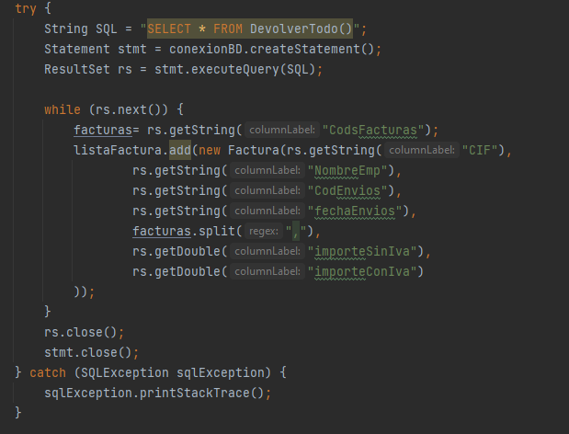
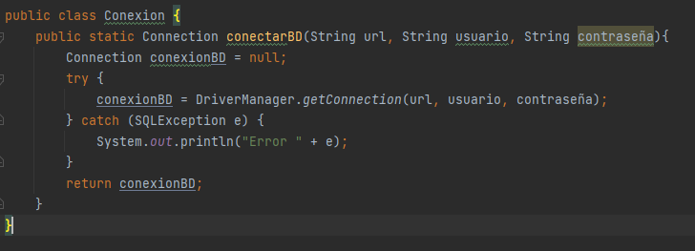
Cómo usar la BD en Java
Una vez obtenida la conexión podremos usar esa conexión para decirle al programa que ejecute diversas consultas en la BD creando un statement a partir de dicha conexión, a ese statement le pasaremos un string cuyo contenido será la consulta SQL que queramos ejecutar.
Para ejecutar la consulta, utilizaremos un objeto de la clase ResultSet en el cual ejecutaremos la consulta
Ejemplo:
Para establecer la conexión deberemos pasarle una url, usuario y contraseña a método “getConnection” de la clase DriverManager
Ejemplo:

